Slide 1
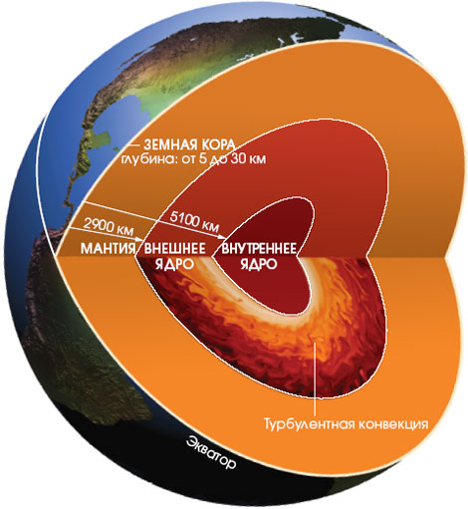
Породы, слагающие земную кору

Slide 2
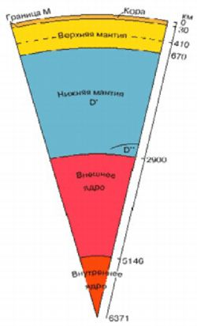
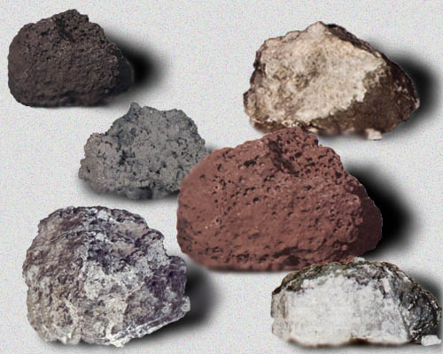
проблема
Как вы объясните многообразие горных пород?

Slide 3
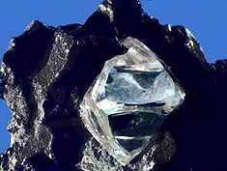
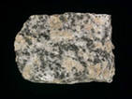
Минерал – это однородное образование, т.е. из одного какого-то вещества.
Горные породы – это образование из нескольких минералов.

Slide 4
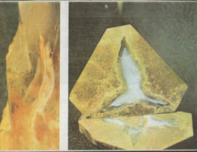
Горные породы, минералы и полезные ископаемые
Дайте определение этим терминам.
– Чем отличается горная порода от минерала?
– Что мы называем полезными ископаемыми?
МИНЕРАЛЫ
ГОРНЫЕ ПОРОДЫ

Slide 5
Классификация горных пород
Горные
породы
Магма-
тические
Осадочные
Метамор-
фические

Slide 6
МАГМАТИЧЕСКИЕ ГОРНЫЕ ПОРОДЫ:
ГРАНИТ
Глубинные образуются на глубине из медленно остывающей магмы

Slide 7
Как они образуются?
Образуются из лавы на поверхности земли.
Застывание лавы на поверхности происходит быстро.
При быстром застывании образуются мелкие кристаллы. Их не различить без увеличения.
Породы скрытокристаллические, иногда похожи на тёмное стекло, часто с пустотами.

Slide 8
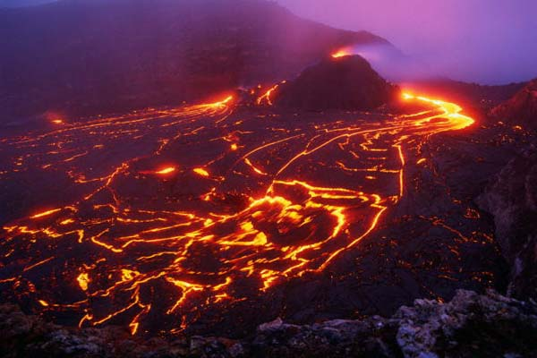

Slide 9
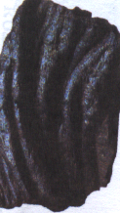
МАГМАТИЧЕСКИЕ ГОРНЫЕ ПОРОДЫ:
Базальт
Излившиеся (вулканические) образуются на поверхности из лавы

Slide 10
Как они образуются?
Образуются из лавы на поверхности земли.
Застывание лавы на поверхности происходит быстро.
При быстром застывании образуются мелкие кристаллы. Их не различить без увеличения.
Породы скрытокристаллические, иногда похожи на тёмное стекло, часто с пустотами.

Slide 11
Классификация горных пород

Slide 12
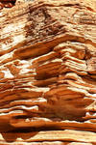
ОБЛОМОЧНЫЕ:
Под влиянием ветра, текучих вод, колебаний температуры и других воздействий разрушаются скалы. Так образуются галечник, гравий, песок.
ГЛИНИСТЫЕ:
Обломки разного размера уплотняются и цементируются под нагрузкой вышележащих слоёв. Так образуется глинистый сланец.

Slide 14
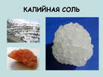
В воде морей, океанов и некоторых озёр растворено много химических веществ.
При изменении условий эти вещества осаждаются в виде кристаллов на дне водоёмов.
Со временем они уплотняются и превращаются в горные породы.

Slide 15
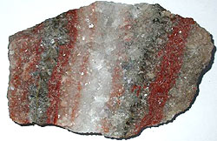
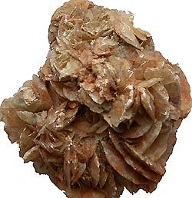
Осадочные горные породы (неорганические):
Породы химического
происхождения из растворов
образуются при выпадении веществ

Slide 16
Условное обозначение на карте … ?

Slide 17
Органические осадочные
горные породы образуются:
Из остатков растений – уголь.
Из остатков животных – известняк.

Slide 18
Свойства угля:
чёрный
блестит
Твёрдый
Хрупкий
Тяжелее воды
Горючий

Slide 19
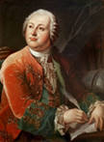
Михаил Васильевич Ломоносов

